Slide 1
УХОД ЗА НОВОРОЖДЕННЫМ
Зелянина Елена Викторовна,
кабинет здорового ребенка ГБУЗ АО «АГДКП»

Slide 2
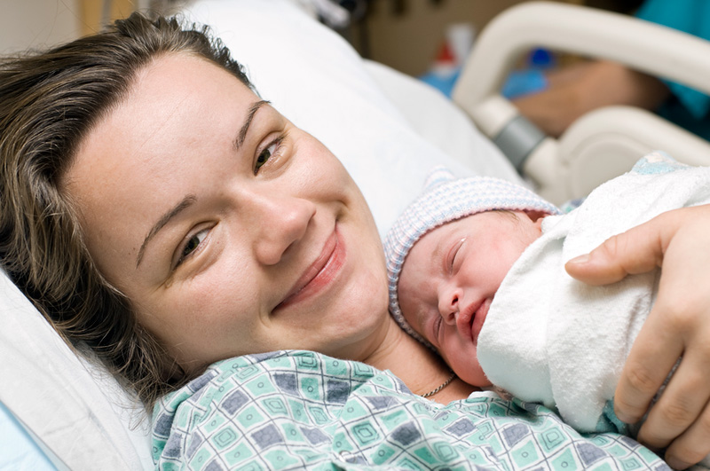
Период новорожденности — это период адаптации ребенка к условиям внеутробной жизни, длительность которого составляет 28 дней с момента рождения.

Slide 3
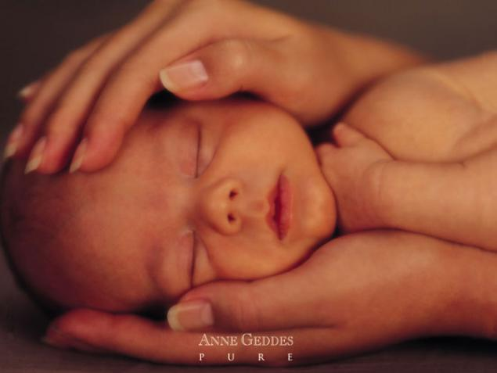
В первые дни жизни младенца очень важно помнить о таком явлении как адаптация.
Адаптация – это процесс привыкания к новым обстоятельствам жизни. Когда маленький ребенок приходит в наш мир, то сталкивается с совершенно непривычными ему ощущениями, чувствами, образами.
То, как он это переживет, зависит не только от его врожденных адаптационных способностей, но и от людей, которые находятся рядом с ним.
Когда вы продумываете уход за новорожденным ребенком, помните: важно помочь ему адаптироваться в пока еще
чужом мире, нужно создать такие условия, которые
напоминали бы его внутриутробную жизнь.
Notes:
Представьте, что вы вдруг оказались в чужой стране. Не зная языка, обычаев, что вы будете делать? Как замечательно в такой ситуации найти человека, который вас будет сопровождать, все рассказывать и показывать. Для ребенка таким универсальным «гидом» является, конечно, мама. Она находится рядом с новорожденным 24 часа в сутки, разговаривает с ним, ухаживает за ним

Slide 4
Уход за малышом начинается ещё в родильном доме:
То, что может сделать мама
* Раннее прикладывание к груди
* Поддержание нормальной температуры ребенка
* Вовлечение членов семьи в уход за
малышом
То, что делают медицинские работники
*проведение неонатального скрининга на
наследственные заболевания;
*проведение аудиологического скриннинга
(проверка слуха)
*вакцинация новорожденного против гепатита В
и тубекулеза

Slide 5
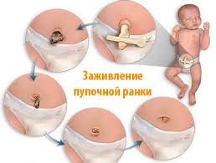
УХОД ЗА ПУПОВИННЫМ ОСТАТКОМ
Малыша, обычно выписывают с пластиковой скрепкой на пупке.
В настоящее время, согласно новым рекомендациям
для ухода за пуповинным остатком не требуется создания стерильных условий
не рекомендуется обрабатывать пуповинный остаток какими-либо антисептиками (зеленка, йод и т.д.)
достаточно содержать его сухим и чистым, предохранять от загрязнения мочой, калом
Не рекомендуется пользоваться повязками и
дополнительным подвязыванием пуповины
Пуповинный остаток высыхает, и мумифицируется
при воздействии воздуха, затем отпадает в течение
первой недели жизни!!!

Slide 6
Уход за кожей малыша
В первые дни после рождения на коже может наблюдаться покраснение, шелушение и это не требует дополнительного лечения и обработки!!!
Кожа ребенка очень нежная и чувствительная к восприятию, поэтому при выборе линейки по уходу важно выбирать средства с мягкими составами, которые подходят для новорожденных!
Необходимо избегать широкого использования
вазелина (растительного масла), задерживающего
влагу и являющегося активным аллергеном
Многие присыпки содержат частицы, вызывающие
раздражение кожи, а также отдушки, провоцирующие
аллергические реакции.

Slide 7
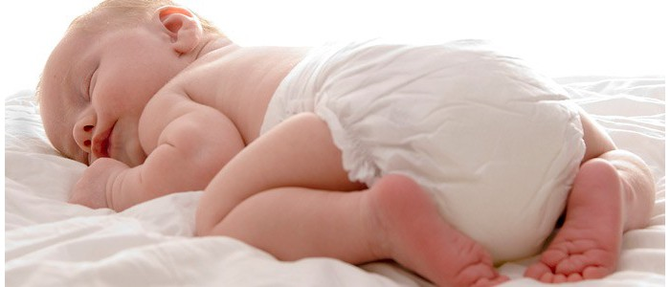
Независимо от типа подгузников (одноразовые или многоразовые) необходимо соблюдать правила ухода за ребёнком:
• менять подгузник при его наполнении (не дольше 4х часов);
• сразу менять подгузник после дефекации ребёнка;
• использовать «дышащие» подгузники;
• организовывать воздушные ванны как можно чаще в течение дня

Slide 8
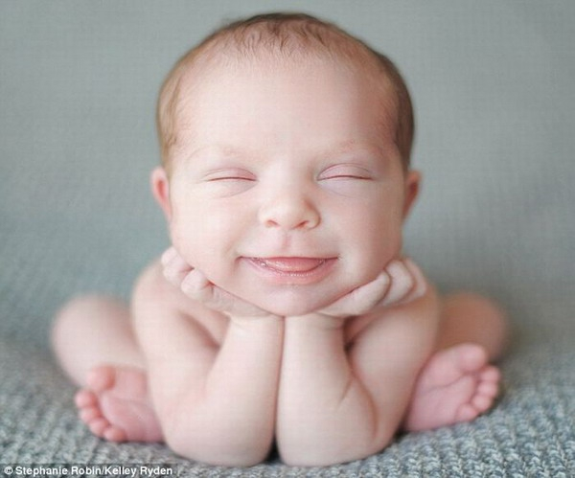
Подмывание новорожденного
Подмывать малыша под проточной водой нужно после каждой дефекации.
Удобно подмывать новорожденного так:
Положите малыша животом на вашу левую ладонь лицом к себе или спиной на свое предплечье головой к вам.
Подставьте нижнюю часть туловища ребенка под проточную воду.
Допустимо использовать детские моющие средства.
Потом тщательно смойте мыло водой, промокните кожу ребенка полотенцем или пеленкой.
Если малыш только помочился в подгузник, то можно не
подмывать его, а при смене подгузника воспользоваться
влажными салфетками.
Выбирайте специальные детские салфетки без
ароматизаторов и спирта.

Slide 9
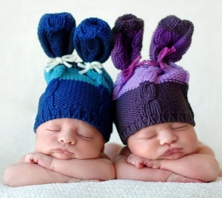
Утренний туалет новорожденного
Умывание новорожденного проводят сверху вниз. Малыша умывают с помощью ватных дисков, смоченных в теплой кипяченой водичке.
Протереть малышу глазки, от внешнего края к внутреннему. Для гигиены каждого глаза рекомендуется брать новый ватный диск.
Аккуратно протереть влажным ватным диском личико ребенка, ушки – снаружи, кожу за ушками, шейку.
Прислушайтесь к дыханию малыша, оно должно
быть свободным.
5.Если дыхание затруднено, прочистите нос малышу.
для этого можно использовать специальный
солевой раствор для детей до года и аспиратор
(устройство, которое помогает отсасывать слизь).

Slide 10
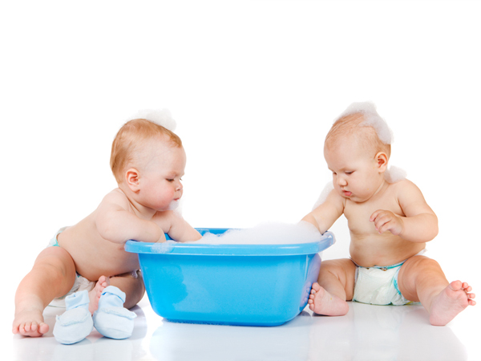
Купание новорожденного
Самое важное правило – купание должно быть комфортным для малыша!!!
Если при купании малыш беспокоиться, кричит, плачет, то нужно отложить купание и попробовать позже!
При централизованном водоснабжении – кипятить воду не требуется!!!
Температура воды от 36 до 39 градусов.
Длительность купания 7-20 минут
Начинать купать можно в пеленке – для лучшего
привыкания к воде.
Купать можно, как каждый день, так и 2-3 раза в
неделю.
Частого использования моющих средств не требуется.
.

Slide 11
Прогулки с новорожденным
Всегда исходить из общего состояния здоровья малыша и погодных условий.
В холодное время года — если ребенок родился осенью, зимой или весной, — желательно провести дома все 40 дней адаптационного периода, или периода новорожденности (28 дней), в тёплое время года — примерно 20 дней.
почему не рекомендуется гулять с новорожденным ребенком (до 40 дней):
1. Адаптация мамы и малыша после родов: потребность в постоянном контакте друг с другом, необходимость полного психического и эмоционального покоя, отсутствие лишних стимулов и нагрузок.
2. Налаживание грудного вскармливания, младенец может прикладываться к груди очень часто и надолго.
3. Нежелательность глубокого уличного сна.
4. Нежелательность движения воздуха во время сна, низких температур — так как процессы дыхания ещё в стадии развития и адаптации.

Slide 12
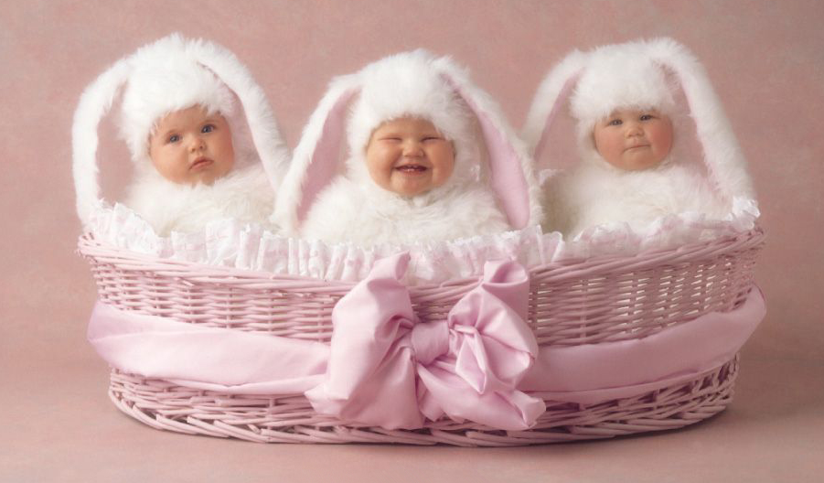
Как понять, что малыш готов к прогулке?
Он хорошо "гуляет" голеньким или в одной распашонке дома 30-40 минут, не беспокоится и не мёрзнет.
Он интересуется окружающим, рассматривает окружающие его предметы, улыбается, у него "пропадает взгляд в себя".
Длительность прогулки с ребенком от 1,5 до 3 месяцев не должна быть более 1,5-2 часов. Этого времени вполне достаточно для получения порции кислорода и впечатлений.

Slide 13
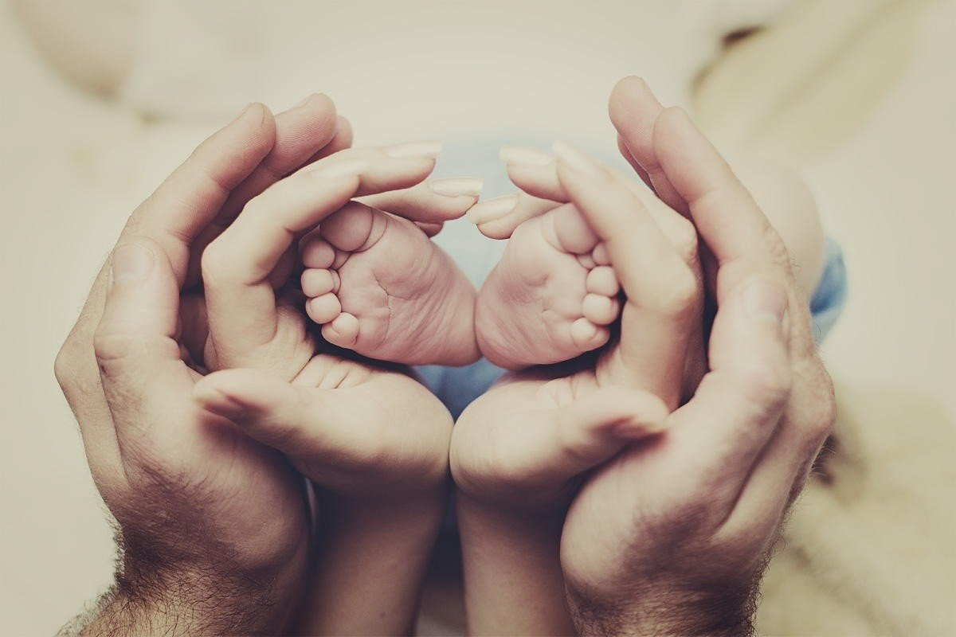
Благодарю за внимание!
Здоровья вам и вашим малышам!

